Slide 1
SQL Server 2008
Seguridad – Principios

Slide 2

Índice
Introducción
Autenticación de usuarios
Arquitectura de permisos
Roles de servidor y roles de base de datos

Slide 3
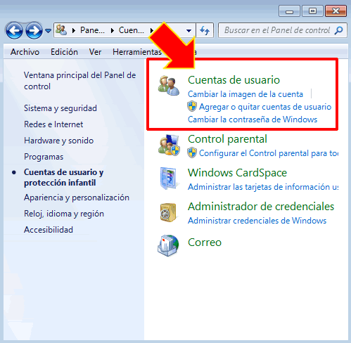

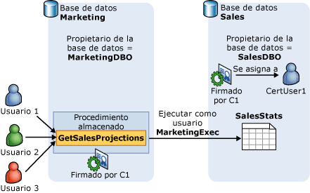
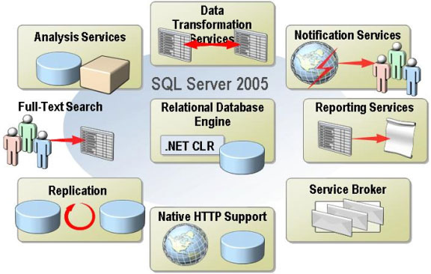
DIAGRAMA GENERAL
Función de
Servidor
Permisos de
Servidor
Rol de
Usuario
Permisos de
Usuario
Esquema
Objeto
dbo
Base de Datos1
dbo
Base de Datos2
esqx
dbo
Base de Datos3
esq1

Slide 4
Introducción
El modelo de seguridad de SQL Server esta basado en permisos que se otorgan a los Principales, Individuales, Grupales y los procesos a los que pueden acceder.
Permisos a nivel de servidor
Crear bases de datos, inicios de sesión,
administrar servidores …
Credenciales de inicio de sesión
Permisos a nivel de base de datos
Creación de usuarios, tablas,
copias de seguridad…
Contexto de BD
Permisos a nivel de dato,
Ver, modificar, insertar …
Permisos de acciones

Slide 5
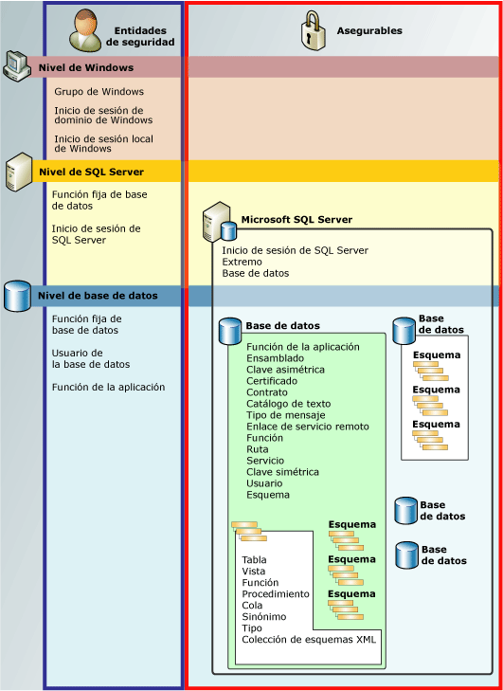
Introducción
Principales o entidades de seguridad: Usuarios de Windows, usuarios de SQL Server, Usuarios de Bases de Datos.
Asegurables: Recursos que pueden ser protegidos.

Slide 6
Roles de
Servidor
Permisos de
Servidor
Rol de
Usuario
Permisos de
Usuario
Esquema
Objeto
dbo
Base de Datos1
dbo
Base de Datos2
esqx
dbo
Base de Datos3
AUTENTICACIÓN
DE USUARIO
esq1

Slide 7
Autenticación de usuarios
SQL Server autentifica los permisos de todas las conexiones, por lo que todas las conexiones deben especificar el modo de autenticación y las credenciales.
Existen dos modos de autenticación:
Autenticación de Windows
Autenticación Mixta

Slide 8
Autenticación de usuarios
Autenticación Windows
Solo los usuarios autenticados de Windows podrán acceder a la instancia de SQL Server por lo que se tendrá que añadir un usuario/grupo de Windows por cada usuario o grupo que queramos que acceda a la instancia de SQL Server.
Esta es la opción recomendada y por defecto, ya que se aprovechan las políticas de seguridad del dominio Active Directory.

Slide 9
Autenticación de usuarios
Autenticación mixta
Se permite tanto la autenticación Windows como la autenticación SQL Server.
Se utiliza en los casos donde es necesario dar acceso a usuarios que no son a usuarios de Windows.

Slide 10
Cambio de modo de autenticación
Botón derecho en el servidor y seleccionar Propiedades.
Seleccionar Seguridad.
Seleccionar el tipo de autenticación que deseamos.
Seleccionar Guardar para guardar los cambios.
OK en el cuadro de dialogo que advierte que los cambios no serán efectivos mientras no se reinicie.
Botón derecho en el servidor y seleccionar reiniciar.

Slide 11
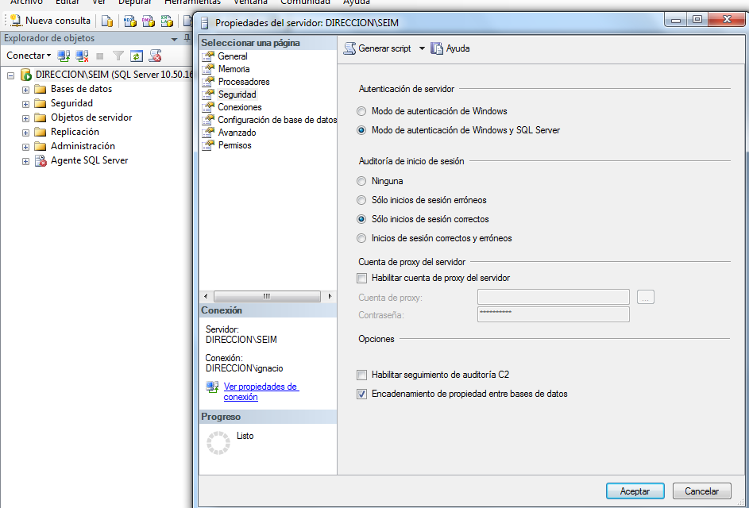
Cambio de modo de autenticación

Slide 12
Roles de
Servidor
Permisos de
Servidor
Rol de
Usuario
Permisos de
Usuario
Esquema
Objeto
dbo
Base de Datos1
dbo
Base de Datos2
esqx
dbo
Base de Datos3
INICIOS DE SESIÓN
esq1

Slide 13
Inicios de sesión SQL Server
Los inicios de sesión son principales de seguridad que permiten al acceso a SQL Server. Su creación se puede hacer de diferentes maneras.
De forma gráfica en SSMS
Usando CREATE LOGIN
Para la creación de un inicio de sesión de Windows
CREATE LOGIN [Domain\User] FROM WINDOWS
Para la creación de un inicio de sesión de SQL Server
CREATE LOGIN login_name WITH PASSWORD='password'

Slide 14
Inicios de sesión SQL Server
Para los inicios de sesión de SQL Server se pueden especificar los siguientes opciones:
MUST_CHANGE: El inicio de sesión debe cambiar el pasword la próxima vez que inicie sesión.
CHECK_EXPIRATION: SQL Server aplicará la política de expiración de Windows al inicio de sesión de SQL Server.
CHECK_POLICY: SQL Server aplicará la política de passwords de Windows al inicio de sesión que creamos.
Password policies
Para garantizar la seguridad es mejor aplicar las opciones anteriores.

Slide 15
Inicios de sesión SQL Server
Creación y modificación
En el siguiente ejemplo crearemos un inicio de sesión y lo forzaremos a verificar la expiración y las políticas de contraseñas:
CREATE LOGIN Administrador WITH PASSWORD=‘Administrador', CHECK_EXPIRATION=ON, CHECK_POLICY =ON
Para cambiar las propiedades de un inicio de sesión usaremos la sentencia ALTER LOGIN .
Cambio de contraseñas de un inicio de sesión SQL Server:
ALTER LOGIN login_name WITH PASSWORD='password'
También se puede inhabilitar un inicio de sesión:
ALTER LOGIN login_name DISABLE

Slide 16
Inicios de sesión SQL Server
Borrado
Para borrar un inicio de sesión usaremos DROP LOGIN
DROP LOGIN login_name
Para borrar un inicio de sesión de Windows
DROP LOGIN [Domain\User]

Slide 17
Inicios de sesión SQL Server
Precaución
No se podrá borrar ningún inicio de sesión vinculado a un usuario que posea cualquier asegurable, objeto de servidor o tarea de SQL Server Agent.
Se debería primero inhabilitar al usuario(s), y una vez seguro de que la acción no afecta a SQL Server, borrarlo.
Si se borra un usuario de base de datos asociado a un inicio de sesión, SQL Server no borrará automáticamente el inicio de sesión, por lo que quedará huérfano.
Se puede borrar un inicio de sesión sin eliminar al usuario asociado a él. El problema es que ya no se podrá acceder al usuario a través del inicio de sesión.

Slide 18
Inicios de sesión SQL Server
Excepciones
El administrador de bases de datos debe en ocasiones gestionar excepciones al dar acceso a un grupo de Windows. Por ejemplo, de todo un grupo de Windows todos deben tener acceso a SQL Server excepto uno.
Para realizar esta tarea se debe crear un login de Windows para el grupo y después denegar el acceso a ese usuario en particular:
CREATE LOGIN [domain_name\group_name] FROM WINDOWS
DENY CONNECT SQL TO [domain_name\user_name]

Slide 19
Inicios de sesión SQL Server
Inicios de sesión preestablecidos
Al instalarse SQL Server se crean 2 inicios de sesión:
La cuenta de servicio que se utiliza para iniciar el servicio SQL Server. Pueden cambiarse sus privilegios. Por defecto es la cuenta del Administrador del Sistema, pero se puede modificar.
El inicio de sesión sa. No puede eliminarse ni modificarse. No estará disponible si el motor está configurada con autentificación de Windows.
Pueden realizar cualquier tarea en SQL Server (ambos pertenecen al rol de servidor sysadmin)

Slide 20
Inicios de sesión SQL Server
Visualización
Para ver la información de los inicios de sesión tenemos dos tablas del diccionario:
sys.server_principals: devuelve una fila por cada uno de los inicios de sesión.
sys.sql_logins: Devuelve una fila por cada inicio de sesión con autenticación SQL.
2.1.1 Seguridad (Creación Inicios-Usuarios).sql

Slide 21
Roles de
Servidor
Permisos de
Servidor
Rol de
Usuario
Permisos de
Usuario
Esquema
Objeto
dbo
Base de Datos1
dbo
Base de Datos2
esqx
dbo
Base de Datos3
ROLES DE SERVIDOR
esq1

Slide 22
Roles de servidor
Cada rol agrupa un conjunto de permisos a nivel de servidor y sirven par facilitar la administración de la seguridad.
Un inicio de sesión puede pertenecer a uno (por defecto y como mínimo public) o más roles de servidor y adquiere los permisos (o no permisos) de este.
Características.
Son fijos
No pueden modificarse sus permisos
No pueden eliminarse
No pueden añadirse nuevos roles de servidor
Son independientes de las bases de datos

Slide 23
Roles de servidor
Lista de roles
Bulkadmin: Diseñado para cuentas que tienen que hacer inserciones masivas en la base de datos.
Dbcreator: Esta diseñado para las cuentas que deben crear, modificar, eliminar y restaurar bases de datos.
Diskadmin: Administración de archivos de disco.
Processadmin: Administra procesos de SQL Server. Pueden detener procesos.

Slide 24
Roles de servidor
Securityadmin: Usuarios que tienen que administrar accesos, crear permisos y leer registros de errores. Puede denegar, otorgar y revocar accesos a nivel de servidor y de bases de datos, resetear contraseñas y acceder a registros de errores.
Serveradmin: Diseñado para usuarios que tienen que manejar opciones de configuración a nivel de servidor. Así como apagarlo.
Setupadmin: Diseñado para aquellos usuarios que tienen que administrar servidores vinculados, así como controlar procedimientos de inicio.
Sysadmin: comprende a todos los roles anteriores.
Public: es el rol asignado por defecto a una cuenta de inicio de sesión.

Slide 25
Roles de servidor
Mantenimiento de roles de servidor
Si queremos obtener información de los inicios de sesión de cada rol de servidor usaremos la vista de catálogo
sys.server_role_members
Para dar a un inicio de sesión un rol de servidor.
EXECUTE sp_addsrvrolemember login_name, fixed_server_role
Para quitar al inicio de sesión del rol del servidor.
sp_dropsrvrolemember login_name, fixed_server_rol
(2.1.2 Seguridad (Roles Nivel Servidor).sql)

Slide 26
Roles de
Servidor
Permisos de
Servidor
Rol de
Usuario
Permisos de
Usuario
Esquema
Objeto
dbo
Base de Datos1
dbo
Base de Datos2
esqx
dbo
Base de Datos3
PERMISOS DE SERVIDOR
esq1

Slide 27
Permisos de servidor
Se aplican a nivel de instancia
Los permisos de servidor sólo pueden concederse si la base de datos actual es la master.
Se pueden consultar mediante la vista de catálogo sys.server_permissions
Ejemplos:
Conexión al servidor (instancia)
Crear o modificar (uso de DDL’s)
Acceso a recursos externos a SQL Server (extremos)

Slide 28
Práctica
Cambiar el modo de autenticación a Modo Mixto
1. Botón derecho en el servidor y Propiedades.
2. Seleccionar ir a seguridad y seleccionar mixto.
3. Click OK.
4. Botón derecho en el servidor y reiniciar.

Slide 29
Práctica
Añadir un inicio de sesión SQL Server con rol sysadmin
Abrir el nodo seguridad, botón derecho en inicios de sesión y Nuevo. Aparecerá el cuadro de dialogo de nuevo inicio de sesión.
Nombre: Administrador.
Modo de autenticación: SQL Server. En Contraseña y Confirmar contraseña: Administrador.
Quitar la opción de cambio de Contraseña.
Añadir el inicio de sesión al rol de servidor sysadmin: seleccionar la página de Roles de servidor y seleccionar sysadmin.

Slide 30
Práctica
Añadir un inicio de sesión SQL Server con rol public:
Abrir el nodo seguridad, botón derecho en inicios de sesión y Nuevo. Aparecerá el cuadro de dialogo de nuevo inicio de sesión.
Nombre Administrador BDAW.
Modo de autenticación: SQL Server. En Contraseña y Confirmar contraseña: Administrador BDAW.
Quitar la opción de cambio de Contraseña.
Seleccionamos la página de Roles de servidor y veremos cómo esta asignado a public.

Slide 31
Roles de
Servidor
Permisos de
Servidor
Rol de
Usuario
Permisos de
Usuario
Esquema
Objeto
dbo
Base de Datos1
dbo
Base de Datos2
esqx
dbo
Base de Datos3
USUARIOS DE BD
esq1

Slide 32
Usuarios de bases de datos
Una vez configurado el modo de autenticación y creados los inicios de sesión, se debe dar a cada uno el acceso apropiado a la base de datos.
Lo haremos creando un usuario de base de datos asignado a un inicio de sesión.
Puede haber varios usuarios en distintas bases de datos asignados a un mismo inicio de sesión.
Los usuarios de base de datos pueden ser asignados a roles de bases de datos.

Slide 33
Usuarios de bases de datos
Usuarios por defecto en una Base de Datos
dbo: Propietario por defecto de los objetos que se creen. No puede ser eliminado de la Base de Datos.
guest: Permite el acceso a la base de datos a usuarios con un inicio de sesión que no tiene cuenta en la Base de Datos. Tendrán los permisos dados a guest.
information_schema: Permite ver los metadatos de SQL Server.
sys: Permite consultar las tablas y vistas del sistema, procedimientos extendidos y otros objetos del catálogo del sistema. Es su propietario.
Los tres últimos elementos del apartado anterior son usados por el sistema y están deshabilitados.

Slide 34
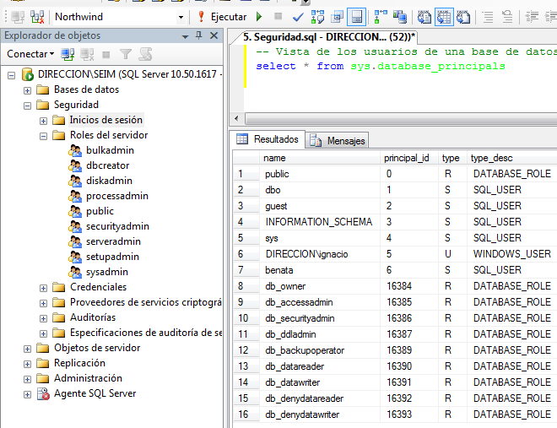
Usuarios de bases de datos
Mostrar usuarios de una base de datos
Select * from sys.database_principals

Slide 35
Usuarios de bases de datos
Para permitir que un inicio de sesión acceda a la base de datos tenemos que crear un usuario de base de datos para cada inicio de sesión que necesita acceder a la base de datos o asignarle uno existente:
CREATE USER user_name FOR LOGIN login_name
En caso de no especificar el nombre de inicio de sesión, SQL Server tratará de crear un usuario de base de datos asignado al inicio de sesión con el mismo nombre.
Para modificar un usuario de BD
ALTER USER
Para eliminar un usuario de BD
DROP USER
Es posible también administrar los usuarios de BD con el entorno grafico en la carpeta seguridad de cada base de datos.
Base de Datos1

Slide 36
Usuarios de bases de datos
Procedimientos almacenados de sistema
Para conceder permisos
sp_grantdbaccess y sp_adduser
Para quitar el acceso
sp_revokedbaccess
Para reasignar inicios de sesión con usuarios
sp_change_users_login
Ver información de los usuarios
sp_helpuser

Slide 37
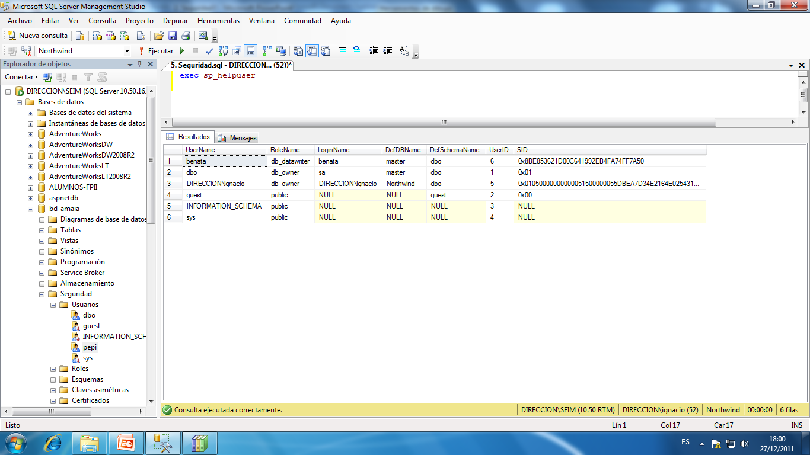
Usuarios de bases de datos
Ver información de los usuarios

Slide 38
Roles de
Servidor
Permisos de
Servidor
Rol de
Usuario
Permisos de
Usuario
Esquema
Objeto
dbo
Base de Datos1
dbo
Base de Datos2
esqx
dbo
Base de Datos3
ROL DE USUARIO y
PERMISOS DE USUARIO
esq1

Slide 39
Roles de Usuario
Gestión de Roles de bases de datos
En caso de tener muchos usuarios la gestión de los mismos puede ser muy laboriosa. Para ayudar en esta tarea, existen unos roles de usuario para agrupar usuarios de bases de datos.

Slide 40
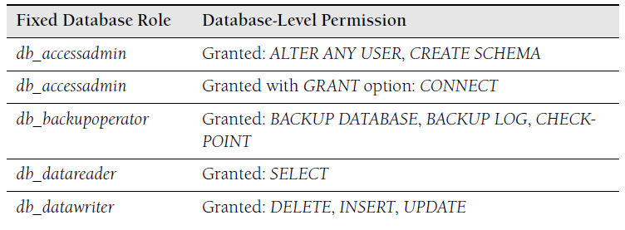
Roles de Usuario

Slide 41
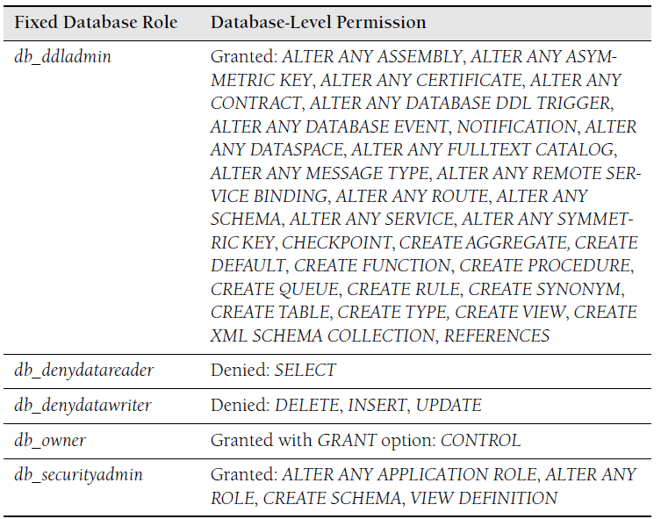
Roles de Usuario

Slide 42
Roles de Usuario
También es posible crear un rol de base de datos personalizado y agrupar a los usuarios de base de datos en ese rol. Estos roles:
Agrupan un conjunto de permisos
No tienen permisos predefinidos
Los permisos de estos roles se establecen por:
Pertenencia a otros roles
Concesión de Permisos de sentencias
Concesión de Permisos específicos de objetos
Los pueden gestionar: sysadmin, db_owner y db_securityadmin

Slide 43
Roles de Usuario
Ejemplo
Se puede agrupar a los usuarios del departamento de contabilidad en un rol de base de datos. De esta forma, asignaremos los permisos a ese rol de base de datos siendo aplicados a todos los usuarios de ese rol.
Para crear un rol:
CREATE ROLE role_name
Para modificar su nombre:
ALTER ROLE statement
Para eliminarlo:
DROP ROLE
Se pueden gestionar los roles utilizando SSMS en el apartado seguridad de cada base de datos.

Slide 44
Roles de Usuario
Asignación de un rol de base de datos a un usuario de la base de datos. Tenemos dos opciones:
EXECUTE sp_addrolemember role_name, user_name
Vía SSMS modificando las propiedades del usuario.
Es posible agrupar roles. Por ejemplo, si queremos agrupar a los gestores del departamento de contabilidad en un rol llamado AccountingMgr. Es posible unir los roles Accounting y AccountingMgr (que solo tendrá los permisos extra).
Obtención de información de usuarios de un rol. Podemos consultar la tabla de sistema:
sys.database_role_members

Slide 45
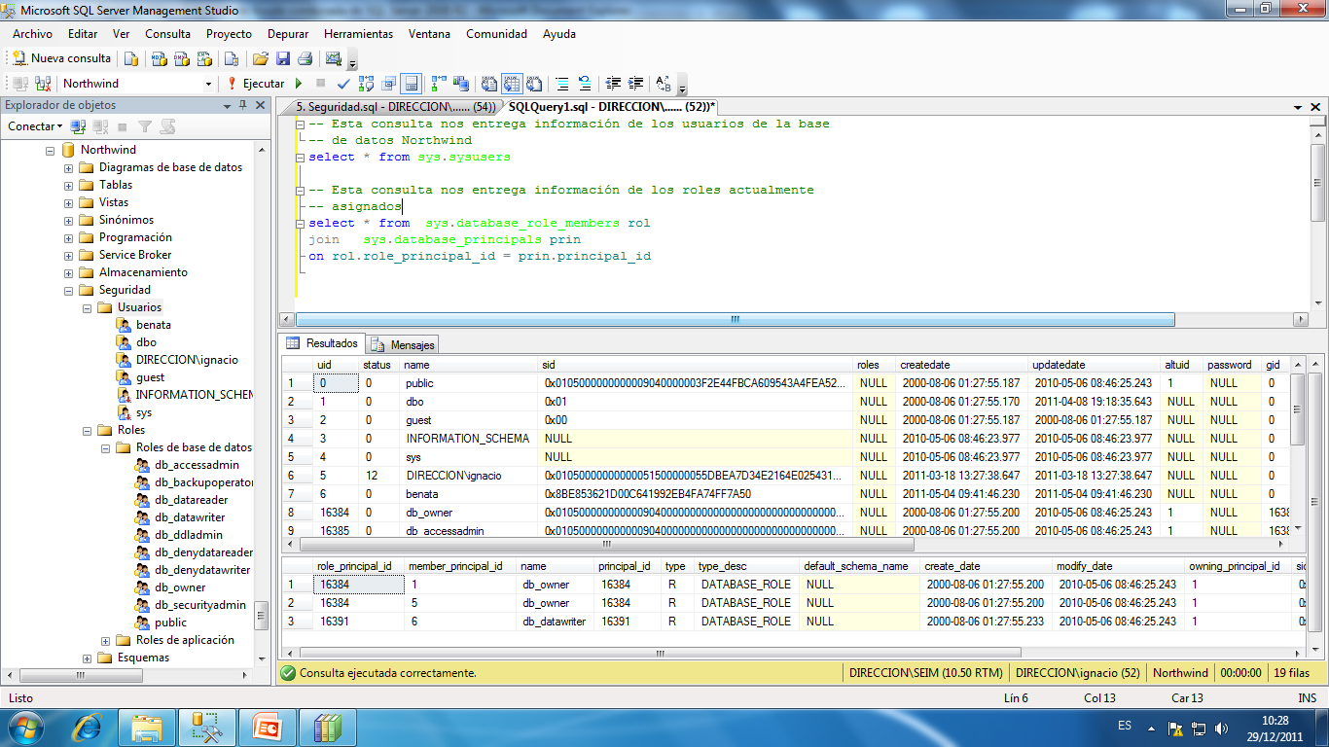
Roles de Usuario
Resultados de 2 consultas (2.1.3 Seguridad (Consultas Roles y Usuarios).sql)

Slide 46
Roles de
Servidor
Permisos de
Servidor
Rol de
Usuario
Permisos de
Usuario
Esquema
Objeto
dbo
Base de Datos1
dbo
Base de Datos2
esqx
dbo
Base de Datos3
PERMISOS DE OBJETO
esq1

Slide 47
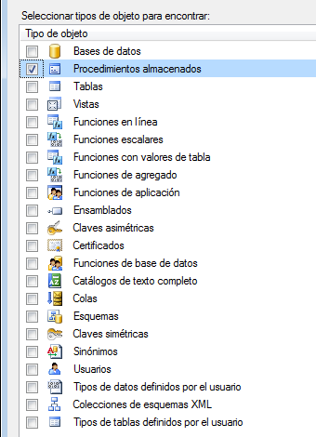
Permisos
Permisos de objeto
Son permisos específicos de cada objeto que se asignan a cada usuario o rol. Los permisos se asignan permitiendo o denegando las acciones que se pueden realizar sobre cada uno de los objetos.
Los permisos se pueden:
Denegar
Revocar
Conceder
WITH GRANT: Indica que el receptor también podrá conceder el permiso especificado a otras entidades de seguridad.

Slide 48
Permisos
Revocación y denegación
La diferencia se encuentra en la herencia de permisos
La denegación de un permiso garantiza que aunque dicho permiso sea otorgado por otra vía, no se lleve a cabo el acceso.
Denegación + Concesión = Denegación
La revocación no garantiza lo anterior.
Revocación + Concesión = Concesión

Slide 49
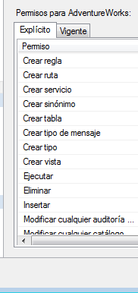
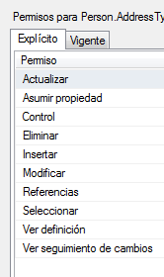
Permisos
Permisos de objeto
Por ejemplo, los permisos que se pueden conceder sobre una base de datos.
Por ejemplo, los permisos que se pueden conceder sobre una tabla.

Slide 50
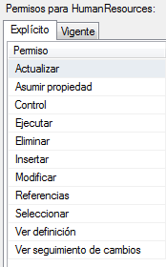
Permisos
Permisos de esquema
Son permisos asociados al esquema.
Ejemplo de los permisos que se pueden conceder sobre un Esquema.

Slide 51
Permisos. Ejemplo.
Queremos crear un rol llamado Contabilidad en la base de datos AdventureWorks que solo pueda Insertar (INSERT), Seleccionar (SELECT), Actualizar (UPDATE) y Eliminar (DELETE) datos relacionados con la contabilidad. Las tablas de contabilidad son las que pertenecen a los esquemas Purchasing y Sales.
Como AdventureWorks tiene agrupadas las tablas por esquemas podremos crear de manera más fácil el rol Contabilidad, permitiendo realizar las acciones sobre los esquemas que contienen las tablas.

Slide 52
Permisos. Ejemplo.
Creamos un usuario para el inicio de sesión contabilidad y le asignamos el rol. Por lo que todos los usuarios que entran con este inicio de sesión podrán acceder a la base de datos AdventureWorks con las opciones que hemos dado a ese rol.

Slide 53
Usuarios huérfanos
Usuarios huérfanos
Son usuarios que no tienen un inicio de sesión. Esto puede pasar al eliminar un inicio de sesión y no eliminar su usuario de Base de Datos.
Ejemplo de asignación
UsuarioBD es un usuario huérfano e Inicio es una cuenta de inicio de sesión.
El siguiente mandato vincula al usuario usuarioBD con el inicio de Sesión denominado Inicio:
sp_change_users_login 'Update_On', ‘UsuarioBD', ‘Inicio‘
2.1.4 Seguridad (Usuarios huérfanos).sql

Slide 54
Roles de
Servidor
Permisos de
Servidor
Rol de
Usuario
Permisos de
Usuario
dbo
Base de Datos1
dbo
Base de Datos2
esqx
dbo
Base de Datos3
ESQUEMAS
esq1

Slide 55
Esquema
Un Esquema es un objeto contenedor de otros objetos.
Los objetos contenidos dentro de un esquema pueden ser tablas, procedimientos almacenados, vistas y triggers, conformando el conjunto un único espacio de nombres.
El mayor beneficio de los esquemas es la posibilidad de separar los usuarios de los objetos. Por lo que los cambios de usuario no producen cambios en la aplicación.
Cada esquema pertenece (es propiedad de) a un usuario o rol, por lo que en el caso de necesitar eliminar a un usuario solo se tendrá que transferir la propiedad del esquema a un nuevo usuario o rol.

Slide 56
Esquema
Sintaxis
Crear un esquema:
CREATE SCHEMA schema_name AUTHORIZATION owner
Modificar un esquema:
ALTER SCHEMA
Borrar un esquema:
DROP SCHEMA
Para recuperar información de un esquema:
sys.schemas

Slide 57
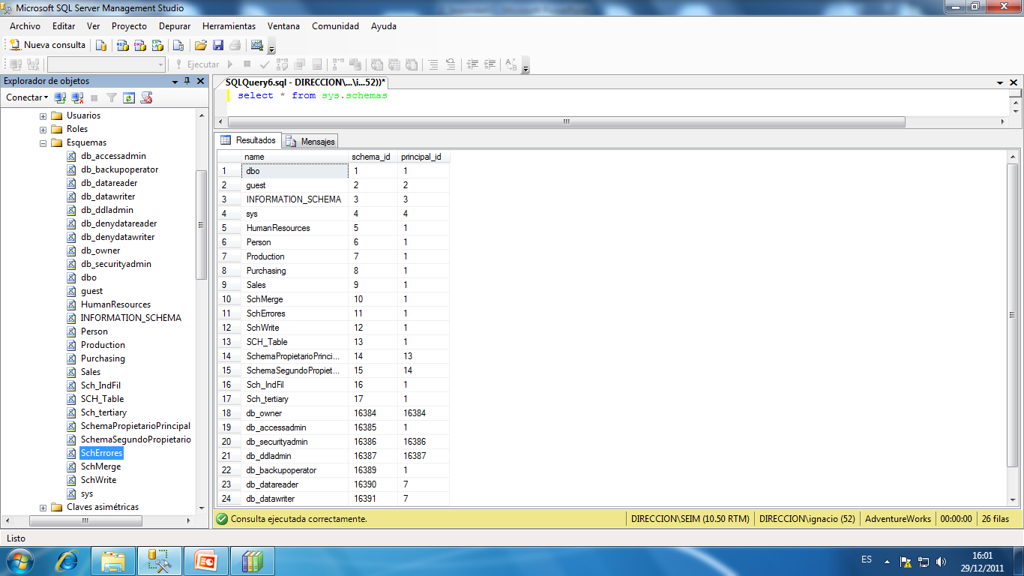
Esquema
Esquemas de AdventureWorks

Slide 58
Esquema
Esquema predeterminado
Especifica el esquema al que pertenecerán los objetos creados por este usuario, excepto si se indica lo contrario.
Los usuarios de la base de datos tienen un esquema predeterminado (dbo). Se puede cambiar de esquema predeterminado.

Slide 59
Esquema
Esquema – Mover objetos
Al mover un objeto de un esquema a otro esquema, todos los permisos asociados al elemento protegible (el objeto) serán quitados.
2.1.5 Seguridad (Transferencia entre Esquemas)

Slide 60
Práctica – Permisos nivel objeto
Crearemos un inicio de sesión y un usuario de base de datos para Peter. Peter necesita tener acceso a los objetos del esquema HumanResources de AdventureWorks.
Crearemos el Inicio de sesión y el usuario de base de datos PETER que accede a la base de datos Adventure Works.
CREATE LOGIN Peter WITH PASSWORD='Pa$$w0rd'
GO
USE AdventureWorks
GO
CREATE USER Peter FROM LOGIN Peter

Slide 61
Práctica – Permisos nivel objeto
Damos permiso a Peter para leer en objetos de base de datos pertenecientes al esquema HumanResources
GRANT SELECT ON SCHEMA::[HumanResources] TO [Peter]
Cerramos la conexión, abrimos una nueva y entramos como PETER.
Ejecutamos:
USE AdventureWorks
GO
SELECT * FROM HumanResources.Employee

Slide 62
Consultas de Diccionario
En este guión .sql tenemos algunas consultas útiles relacionadas con el el tema expuesto.
2.1.6 Seguridad (Consultas Diccionario)

